Slide 1

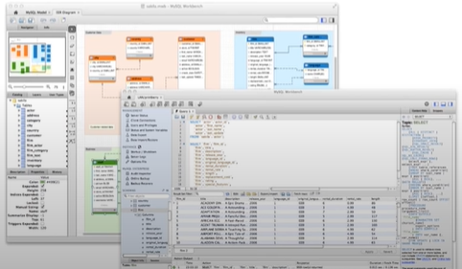

Slide 2

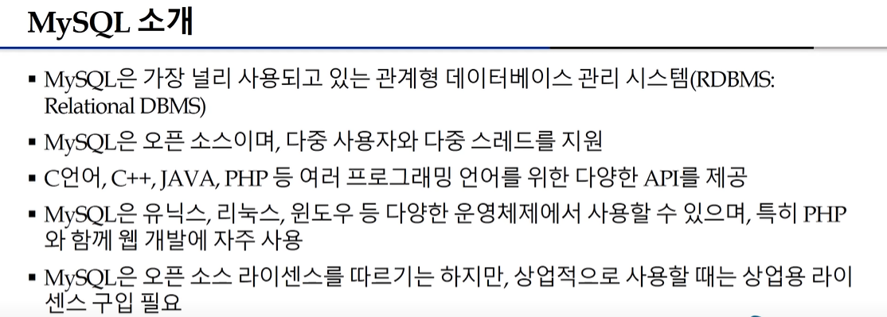

Slide 3

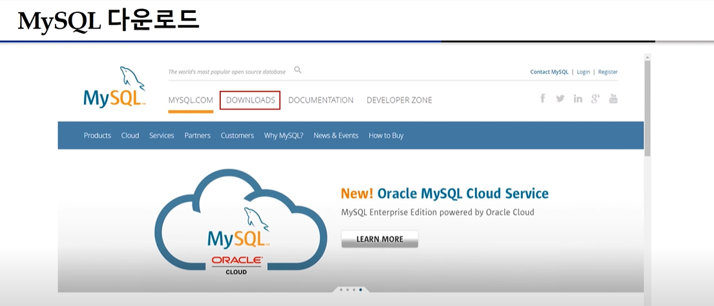

Slide 4
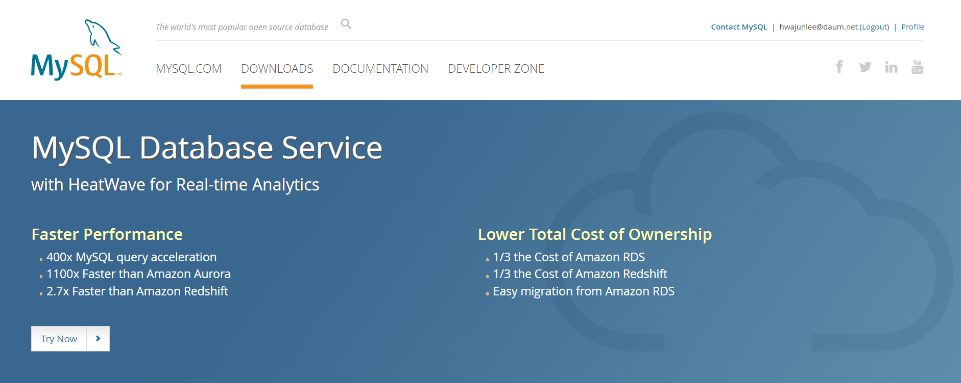
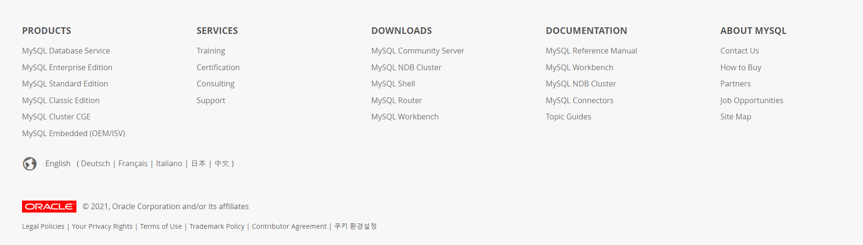
https://www.mysql.com/

Slide 5
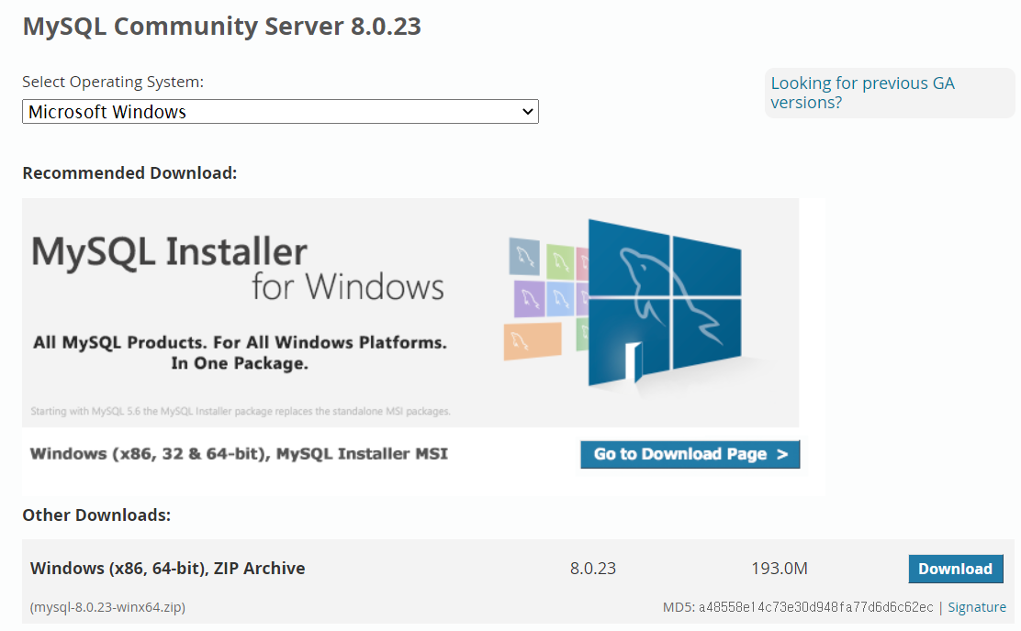
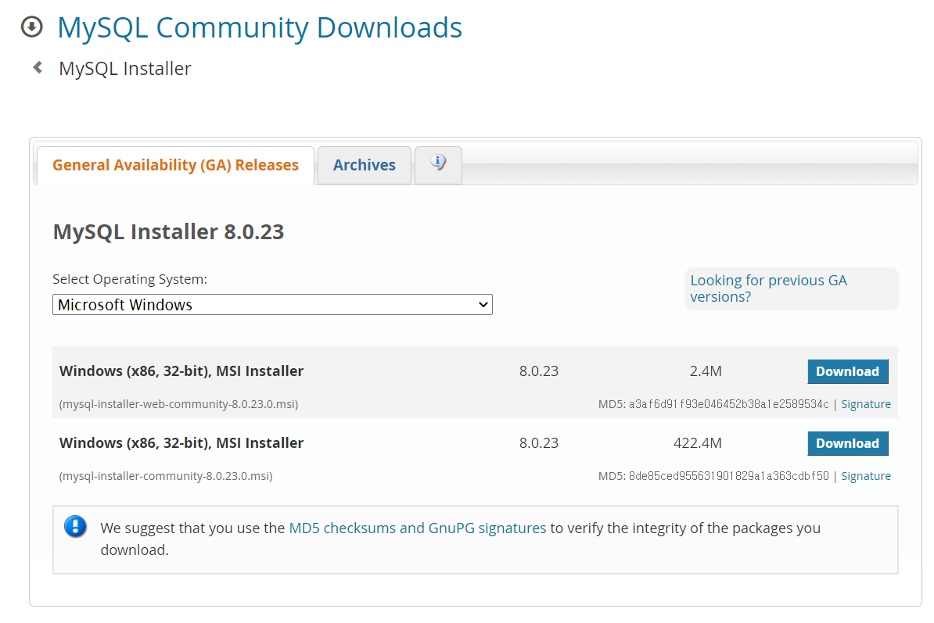
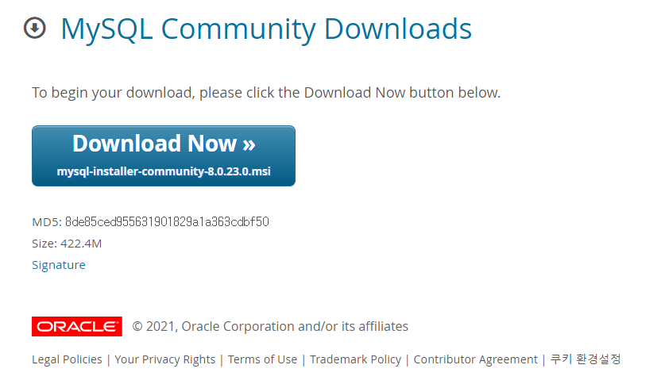
Oracle 로그인
Username : Private email
Password : Sql**********************

Slide 6
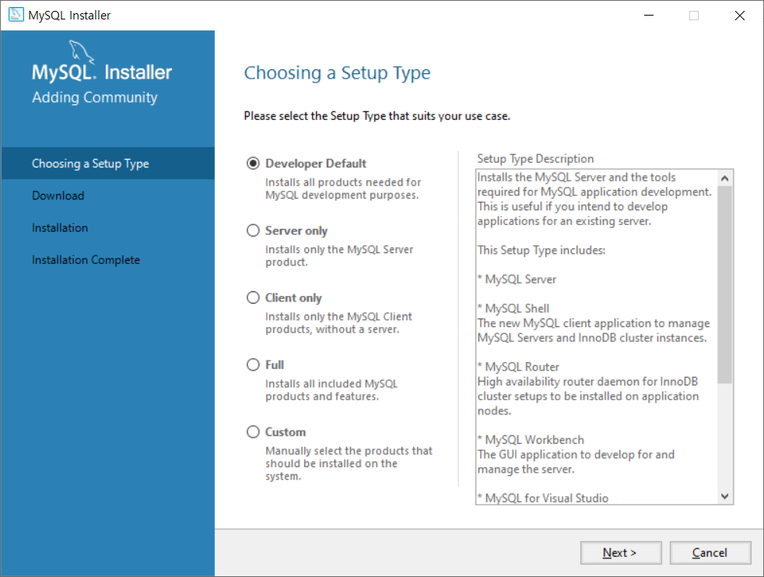
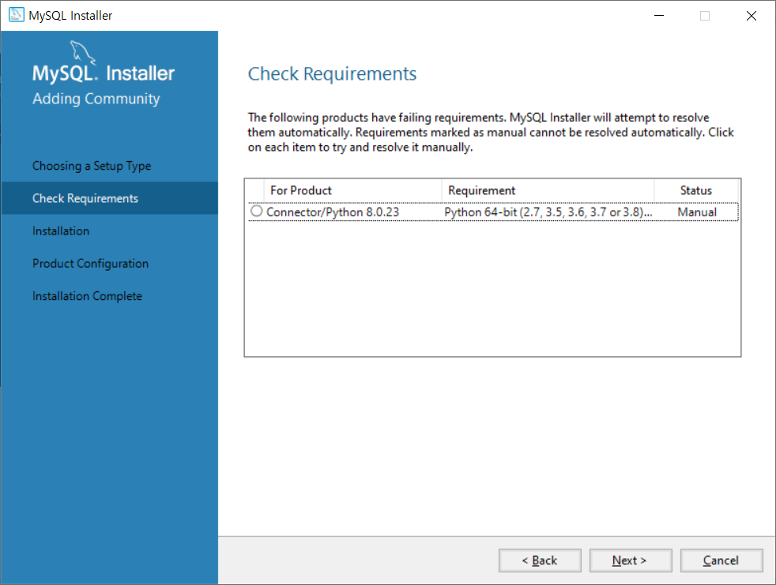
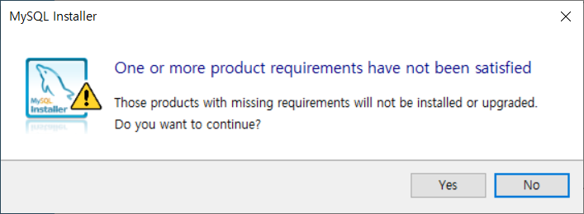

Slide 7
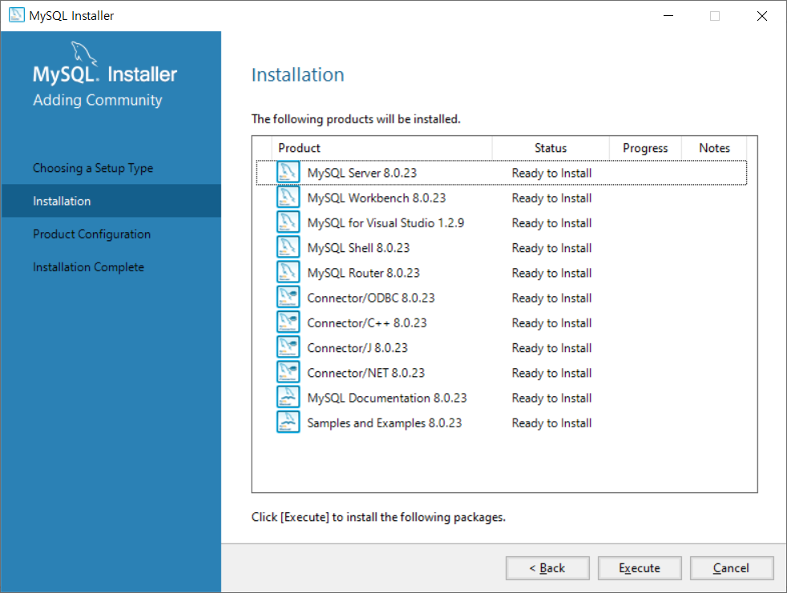
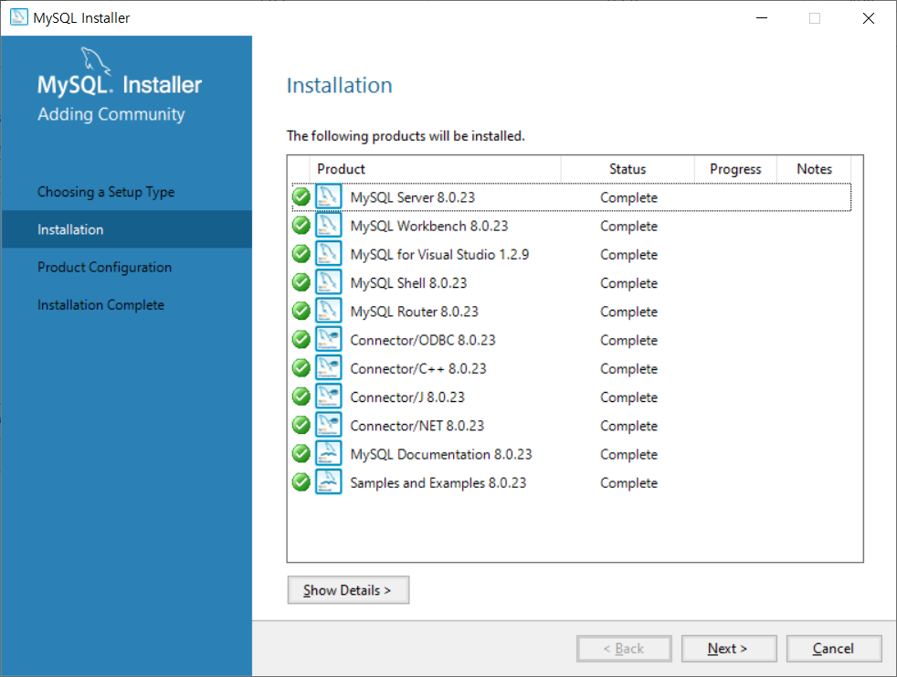

Slide 8
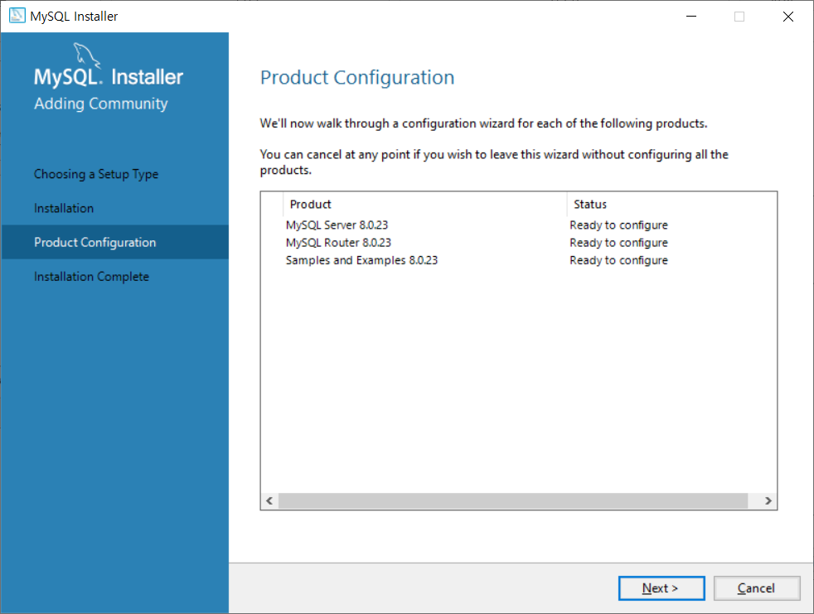

Slide 9
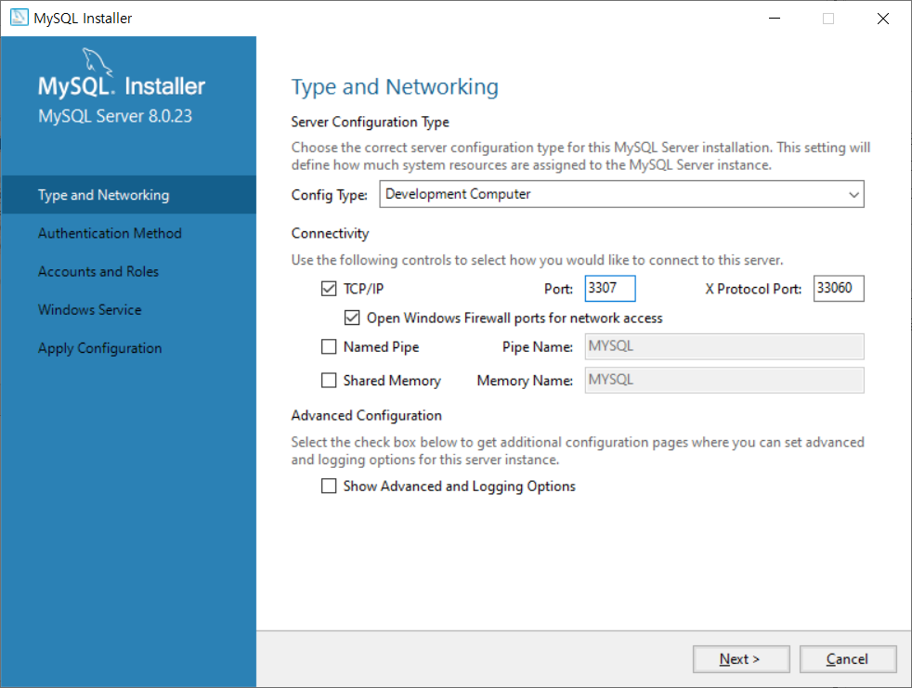
자신의 컴퓨터에서
사용하고 있지 않는
Port로 설정

Slide 10
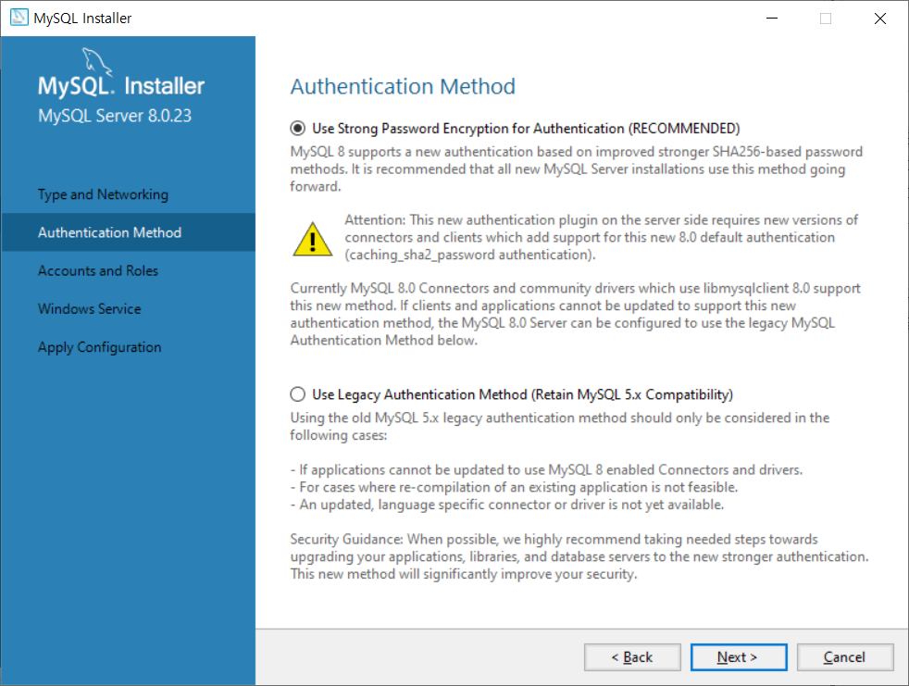

Slide 11
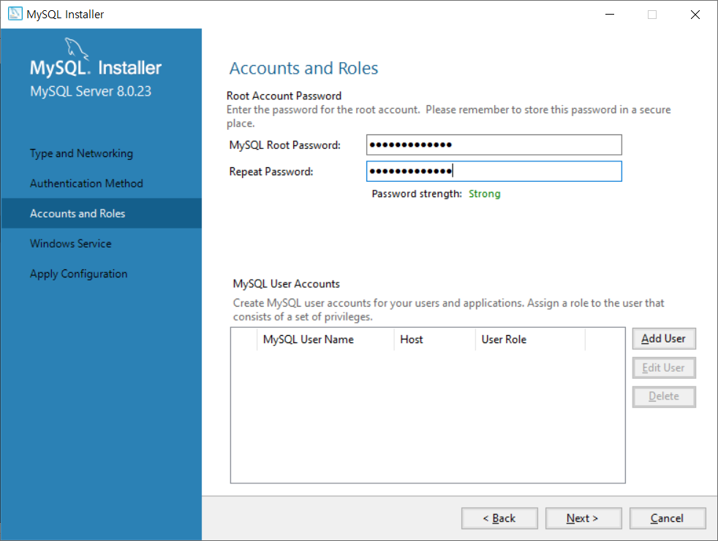
해당 패스워드를 잊으면 안됨

Slide 12
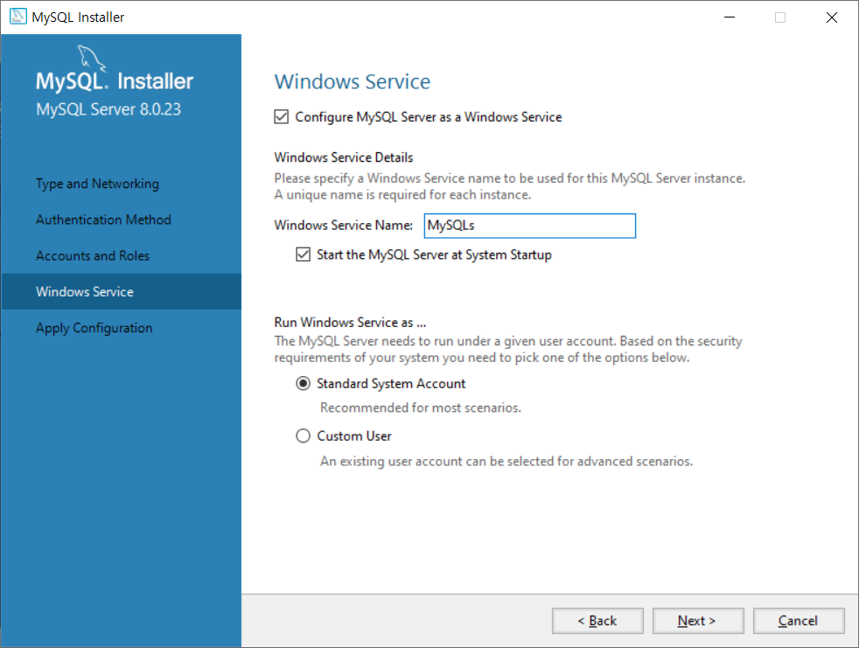
적당한 이름으로 변경

Slide 13
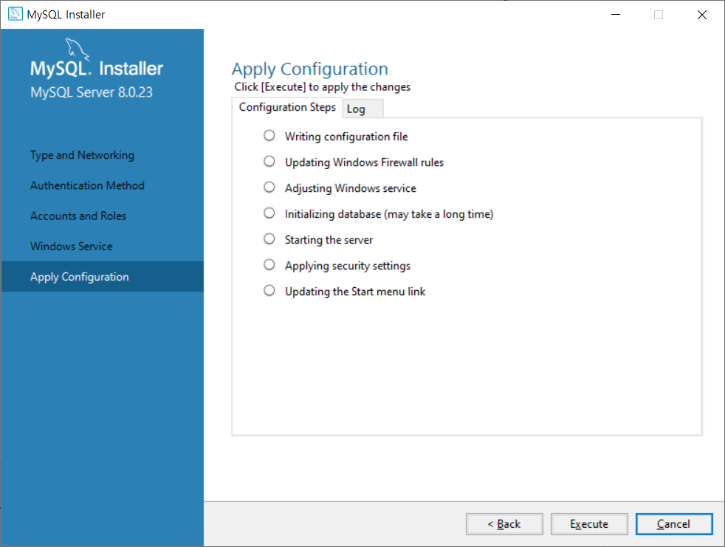
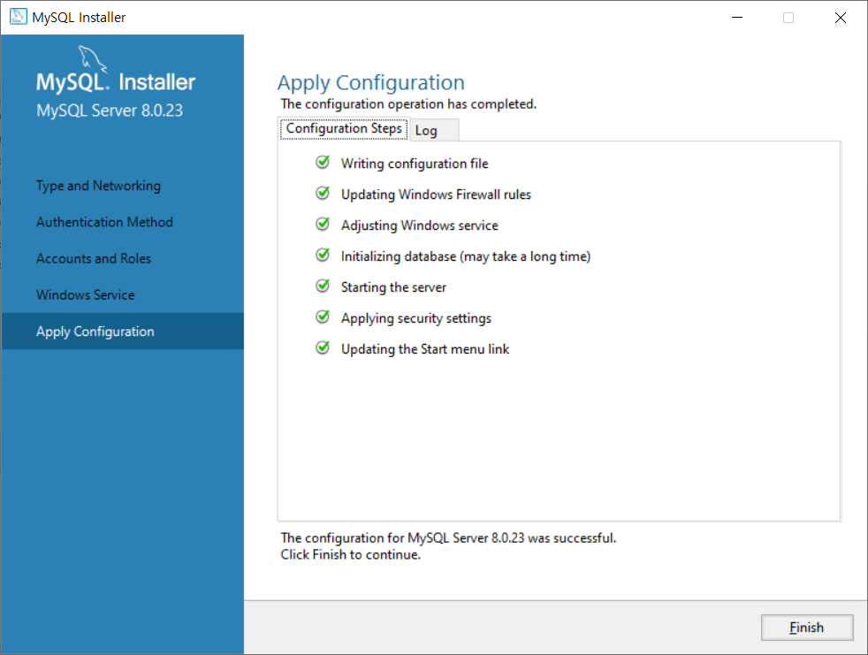

Slide 14
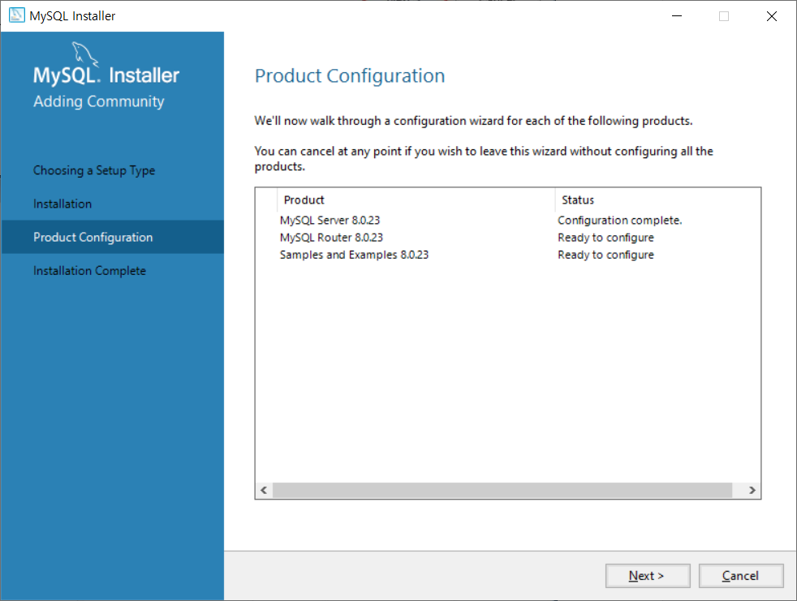
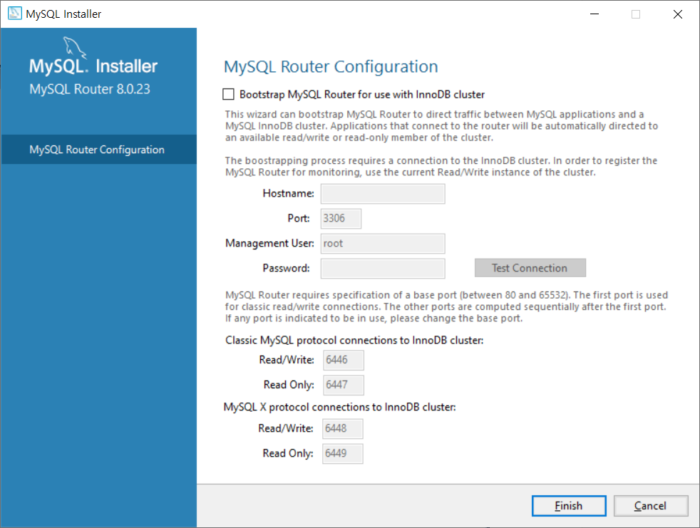

Slide 15


Slide 16
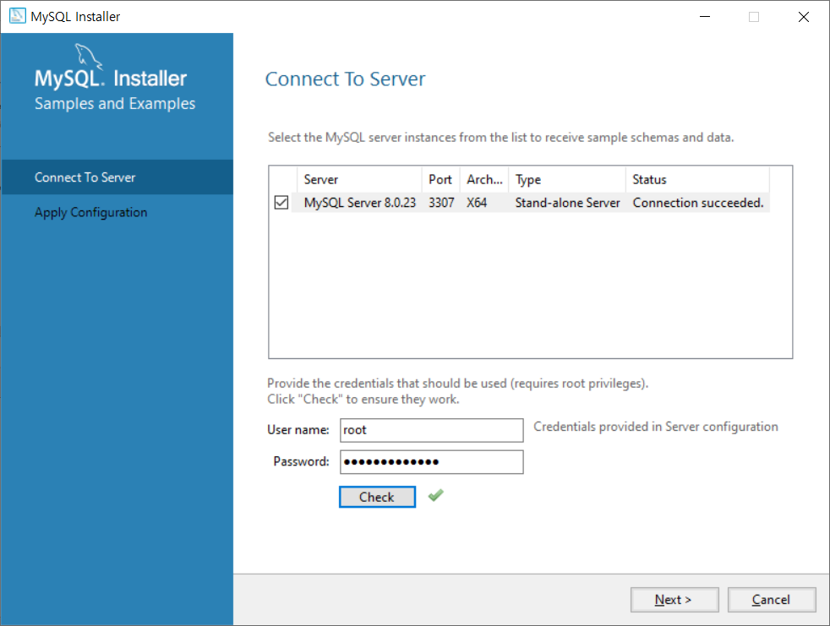
Connection succeeded 화인
3
MySQL 루트 패스워드 입력
1
2
Check 버튼 클릭

Slide 17
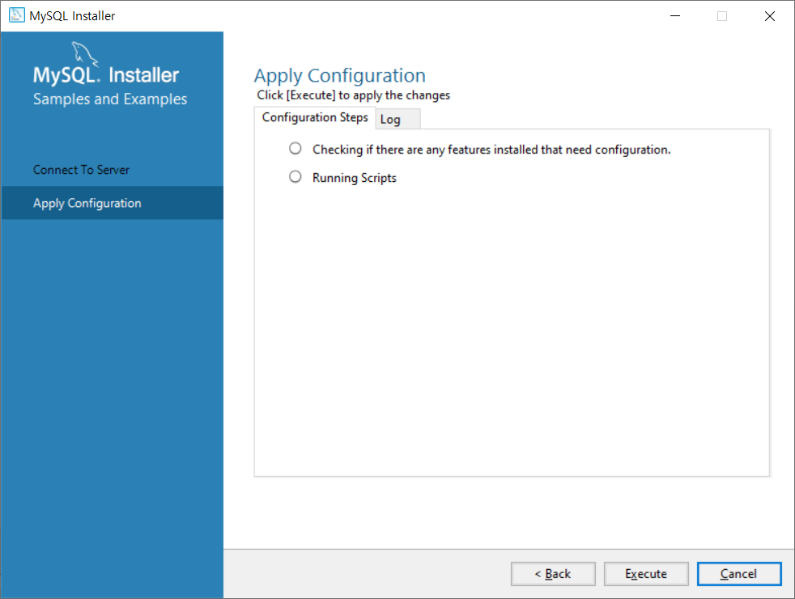
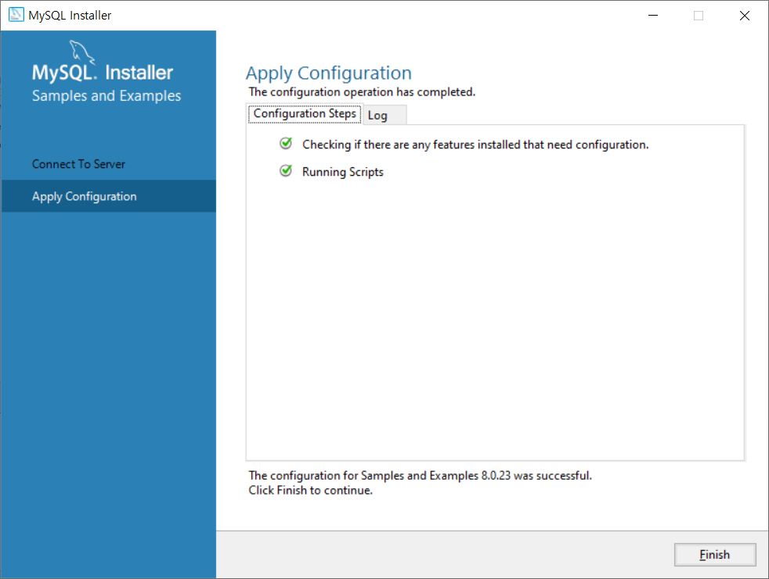

Slide 18

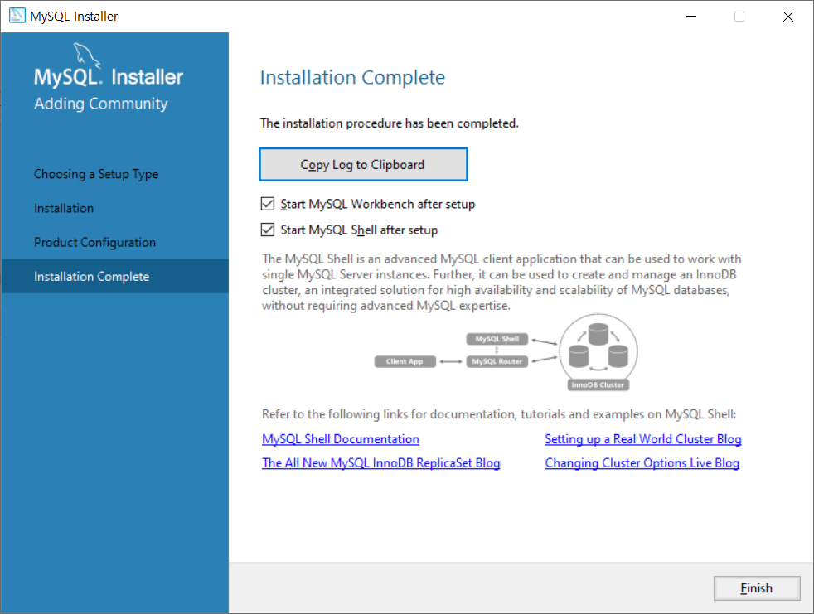

Slide 19
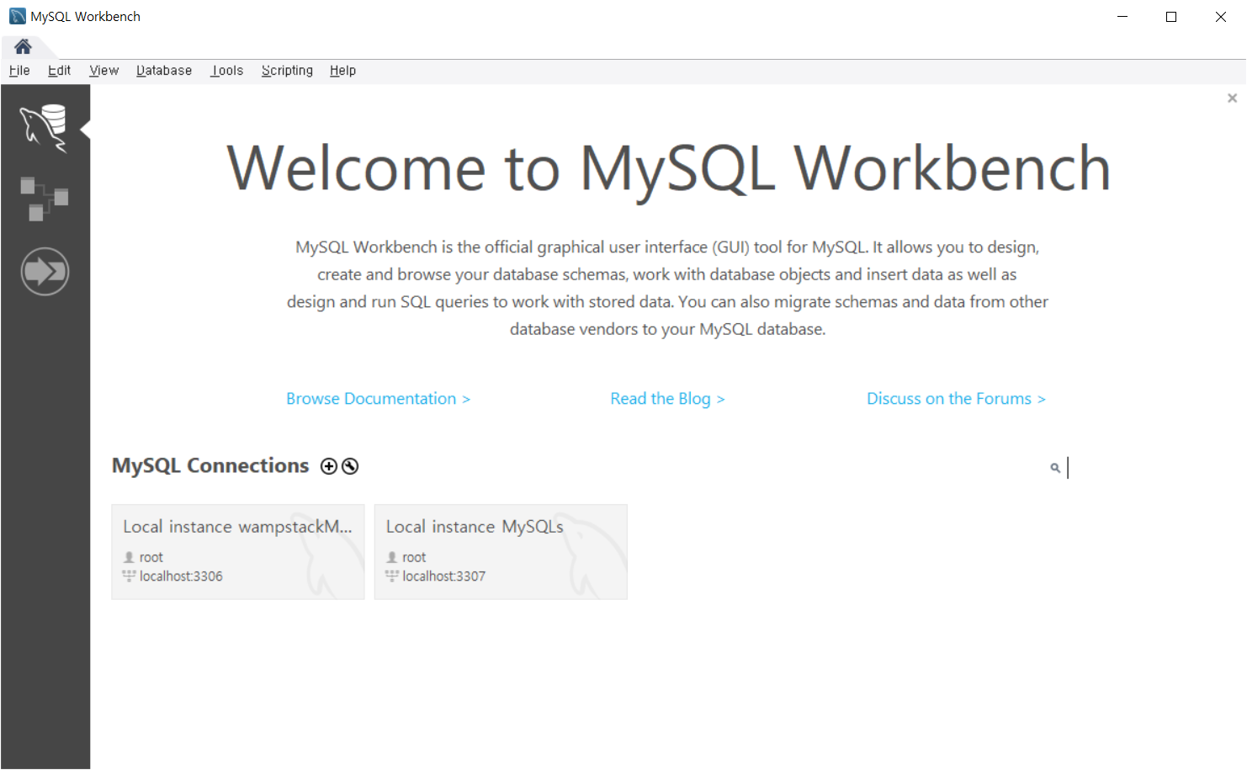
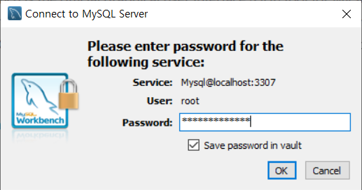

Slide 20
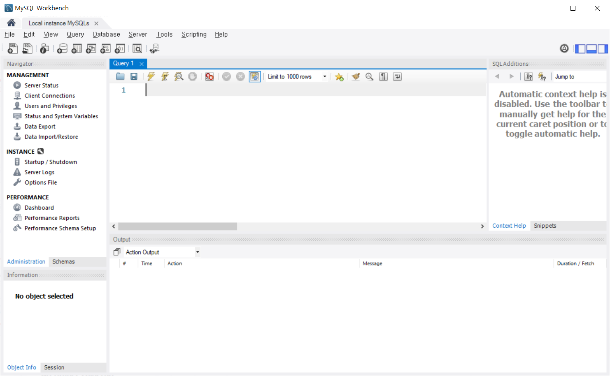

Slide 21

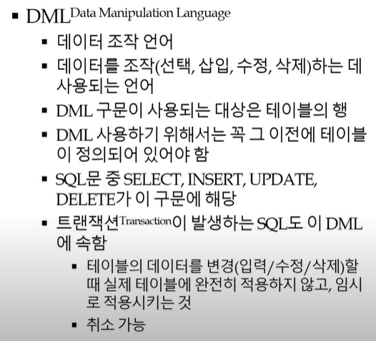
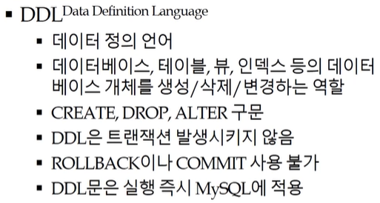
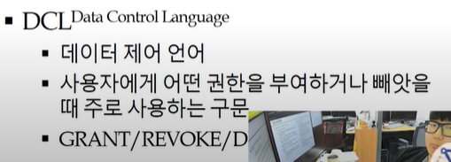

Slide 22
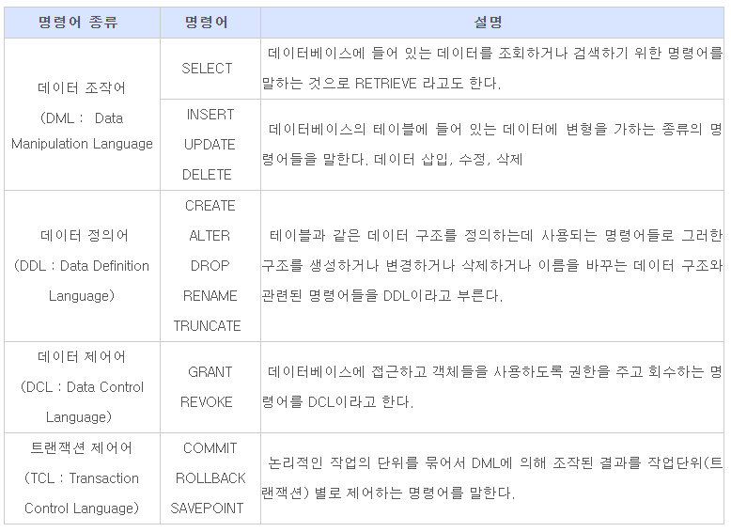

Slide 23
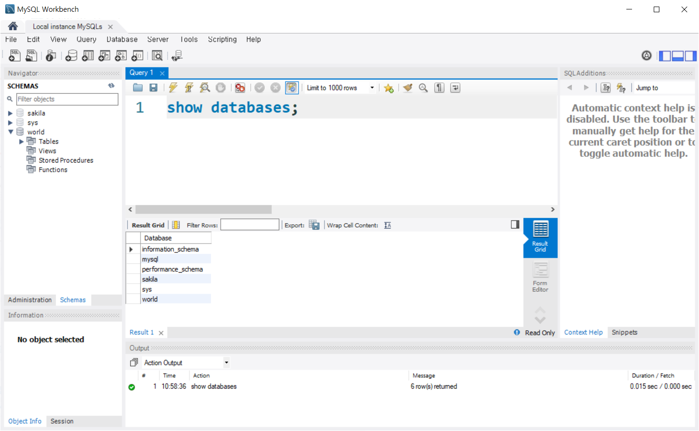
SHOW DATABASES; : 현재 서버에 있는 모든 DB를 보여줘
쿼리 실행 버튼
Information_schema mysql performance_schema sakila sys world
쿼리 실행은 Ctrl + Enter
show databases 명령이 실행된 시간을 확인할 수 있음

Slide 24
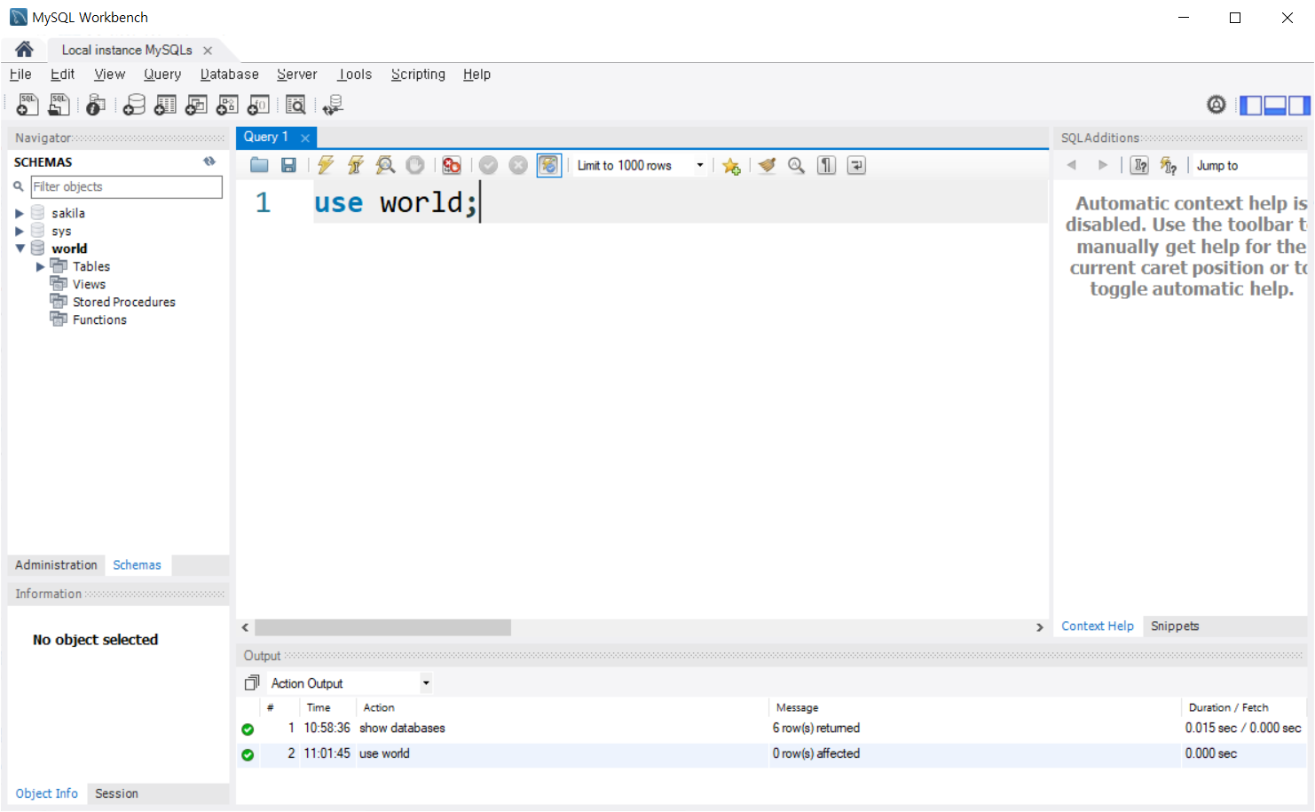
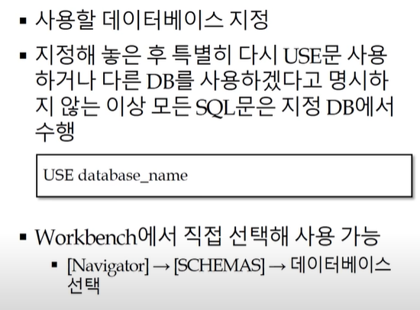
USE world; : world Database를 사용할꺼야

Slide 25
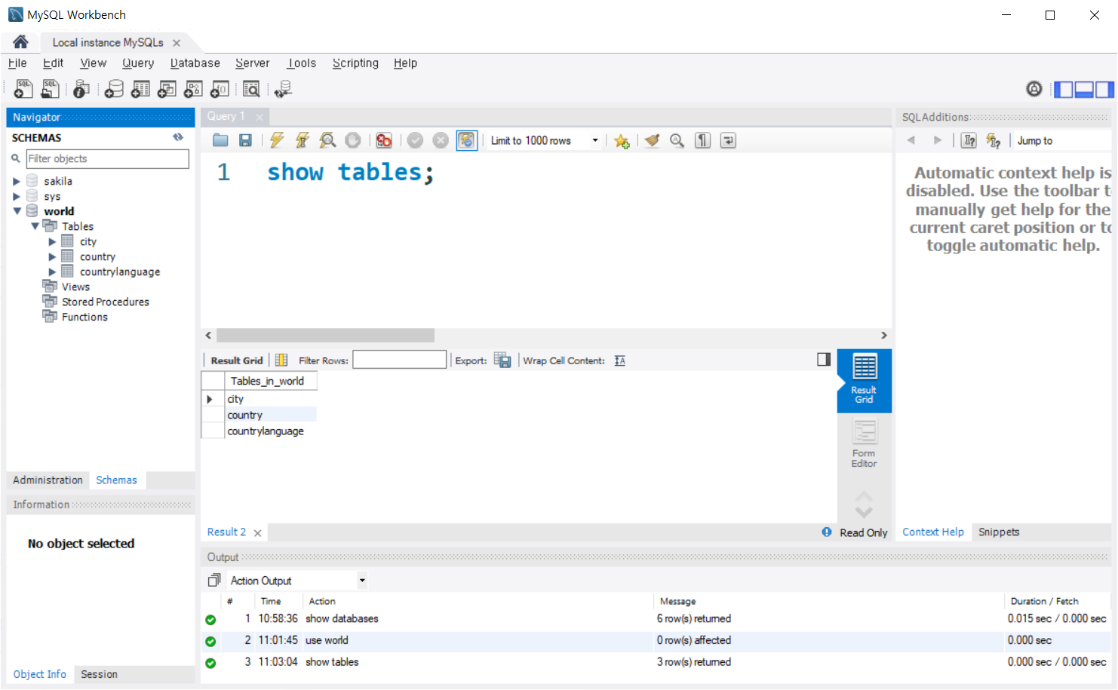
SHOW TABLES; : 데이터베이스의 사용중인 테이블 이름을 조회

Slide 26
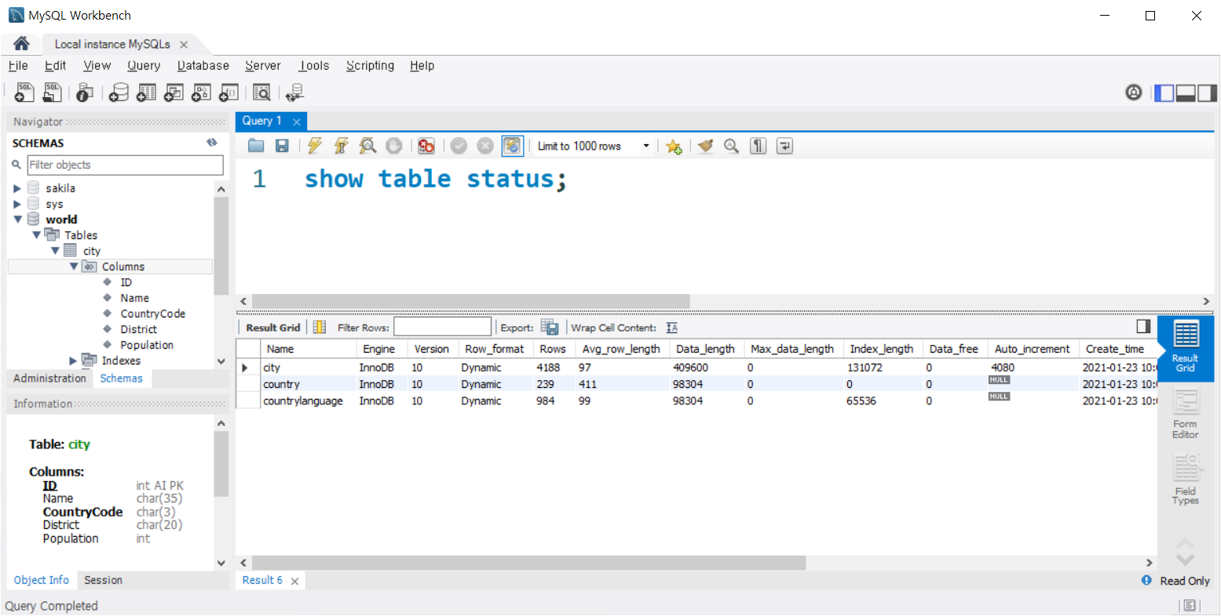
SHOW TABLE STATUS; : 데이터베이스의 사용중인 테이블 정보를 조회

Slide 27
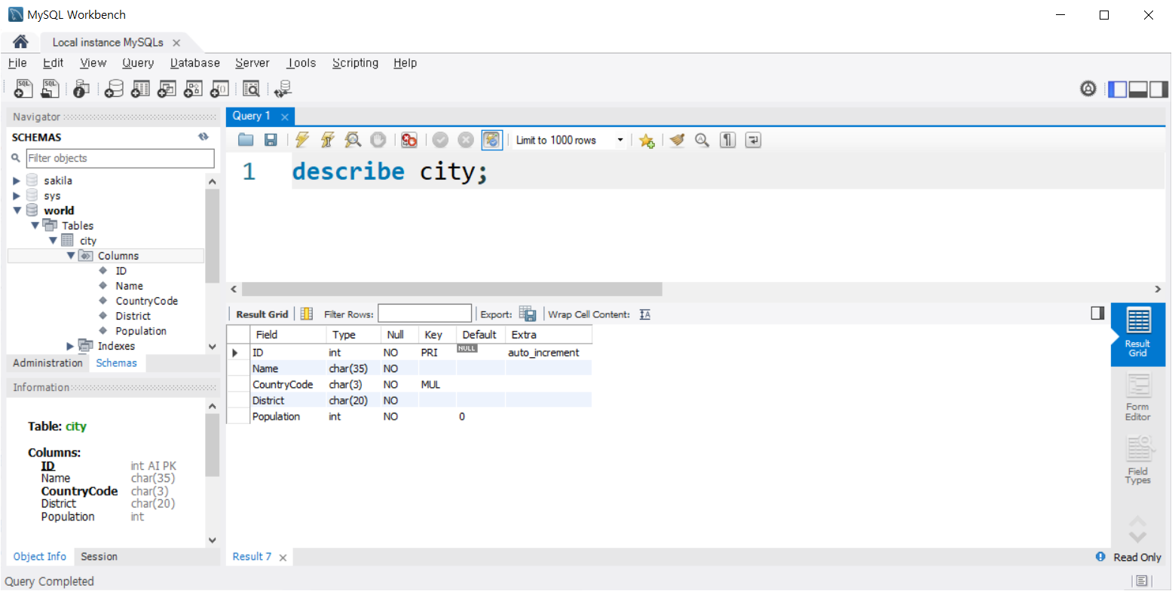
DESCRIBE (DESC) : 데이터베이스의 사용중인 테이블에 무슨 열이 있는지를 확인
Primary Key

Slide 28
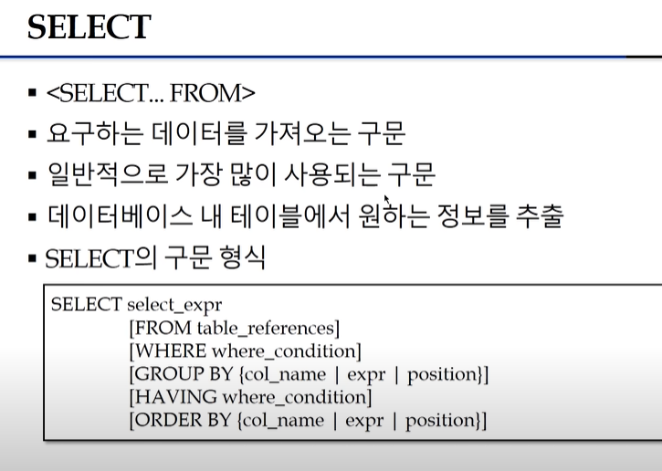

Slide 29
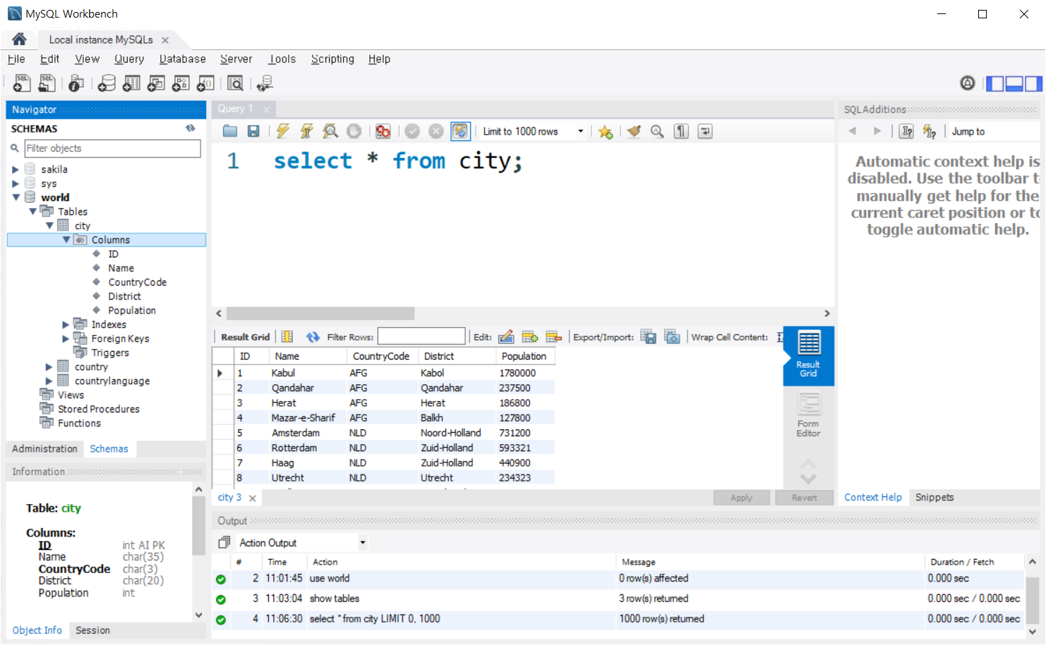
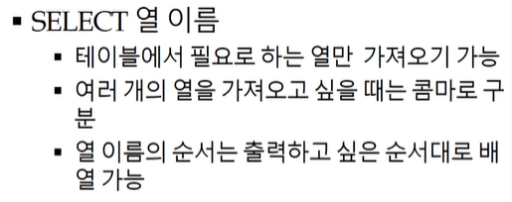
SELECT * from [table name]; : 테이블의 모든 열(row)을 보여줘

Slide 30
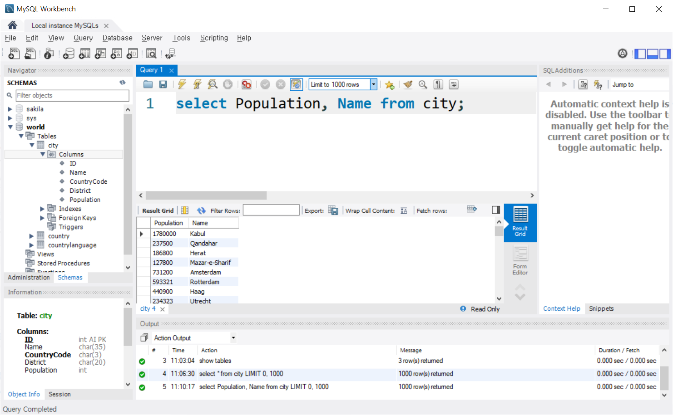

Slide 31

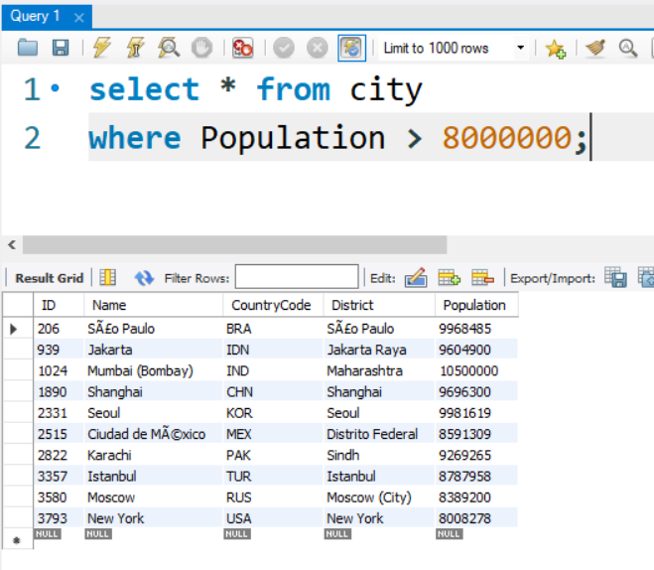
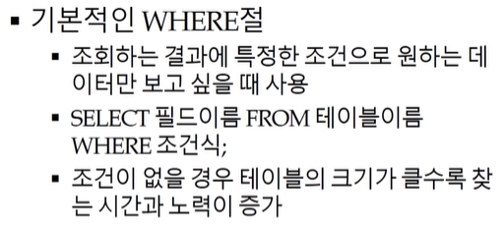

Slide 32
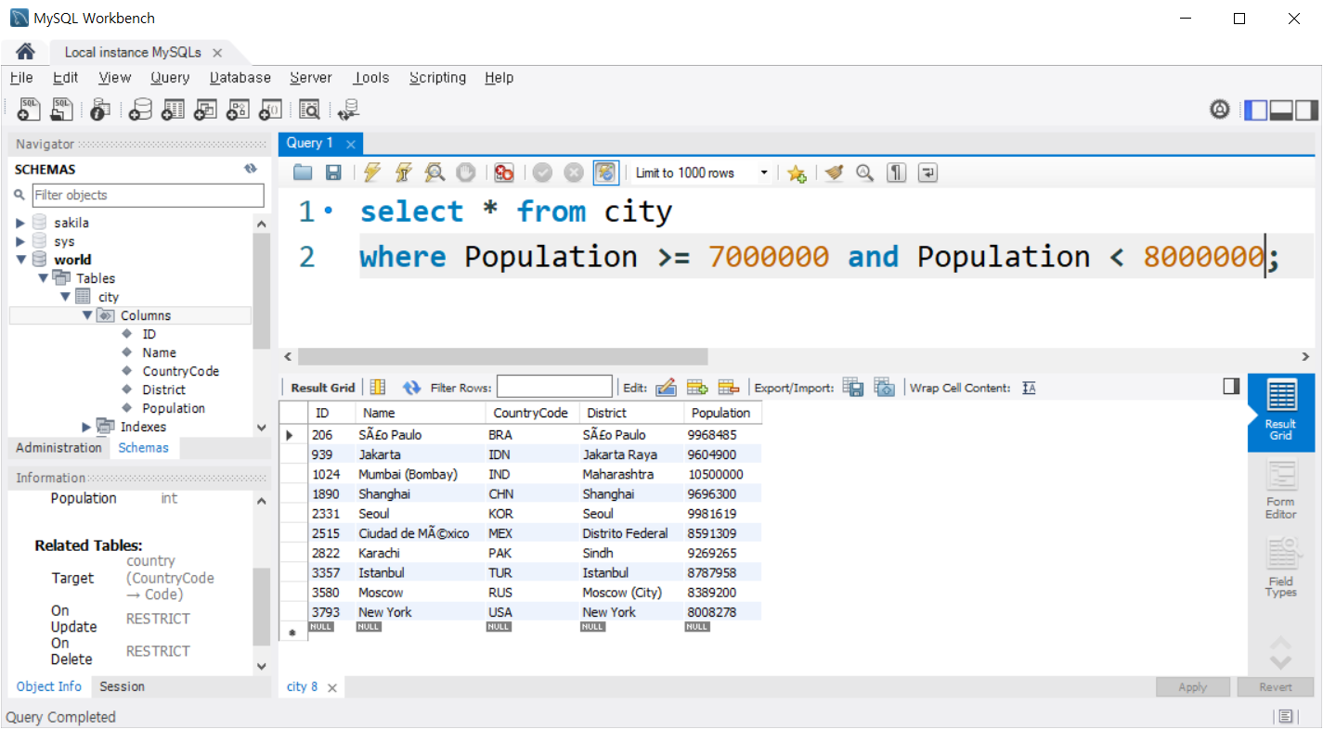
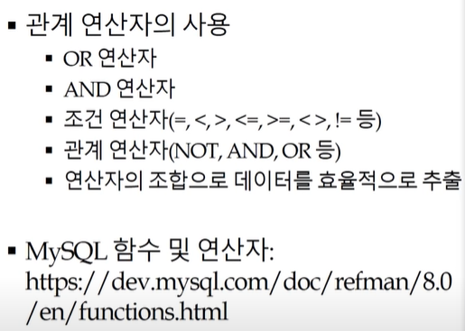

Slide 33
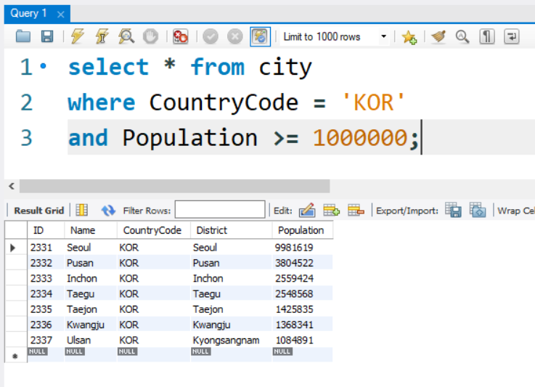

Slide 34
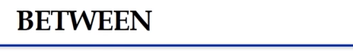
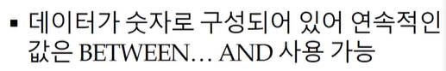


Slide 35




Slide 36





Slide 37





Slide 38




조회된 값들보다 큰 Population 값인 것만 조회

Slide 39




8008278 보다 큰 Population 값인 것만 조회

Slide 40




내림차순으로 정렬
올림차순으로 정렬

Slide 41



CountryCode는
올림차순으로 정렬
올림차순으로 CountryCode가 정렬된 항목 내에서 Population은 내림차순으로 정렬

Slide 42




중복된 CountryCode가 조회되지 않음
중복된 CountryCode가 조회됨

Slide 43




모든 데이터가 조회됨
7개의 데이터만 조회됨

Slide 44





AFG를 그룹으로 묶고
가장 큰 Population만 표시

Slide 45




Slide 46





Slide 47





city Table
countrylanguage Table
JOIN

Slide 48




Slide 49







Slide 50




1234567

Slide 51



Slide 52



Slide 53


Slide 54


Slide 55


Slide 56


Slide 57


Slide 58



Slide 59



Slide 60


Slide 61


Slide 62



city Table을 복사하여 city2 table 을 생성

Slide 63



Slide 64




Slide 65




col4 가 추가됨

Slide 67


Slide 68


Slide 69


Slide 70


Slide 71



Slide 72


test의 데이터를 test2로 복사

Slide 73



col1, col2 값이 수정됨

Slide 74


id가 1인 열이 삭제됨

Slide 75



Slide 76





